Slide 1

TRƯỜNG TIỂU HỌC MỸ ĐỨC II
Tự nhiên xã hội
Hoạt động sản xuất nông nghiệp
Giáo viên: Mai Thị Phương Thảo

Slide 3

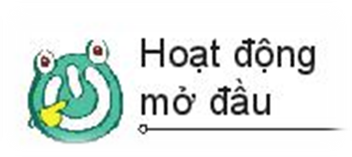


Hãy kể tên các loại lương thực, thực phẩm mà gia đình em thường sử dụng?
Lương thực, thực phẩm mà gia đình em thường sử dụng:
gạo, thịt, cá, rau, hoa quả, trứng, sữa, ngô, khoai,…

Slide 4
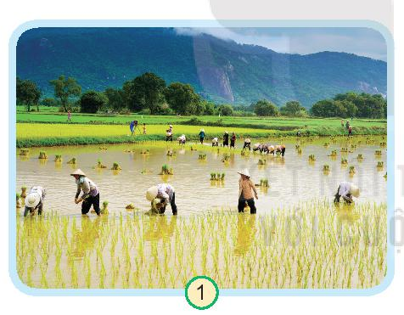
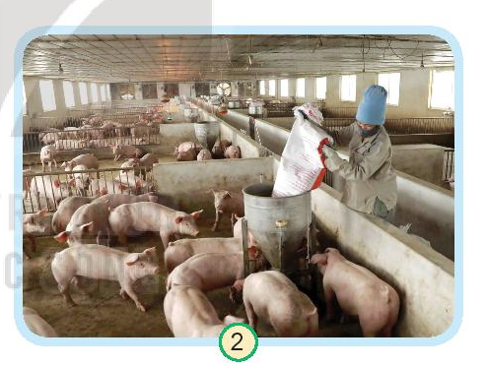
Hình 1: Trồng lúa nước
Sản phẩm: Lúa, gạo
Hình 2: Chăn nuôi lợn
Sản phẩm: Thịt

Slide 5
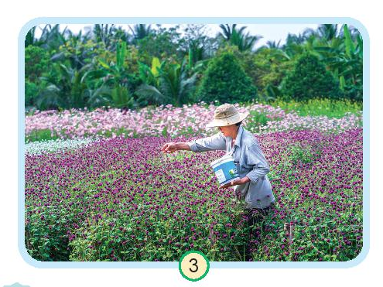
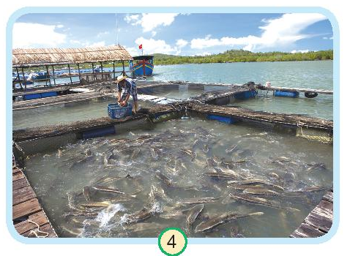
Hình 3: Trồng và chăm sóc hoa, cây cảnh
Sản phẩm: Hoa, cây cảnh
Hình 4: Nuôi cá lồng trên sông
Sản phẩm: Cá

Slide 6
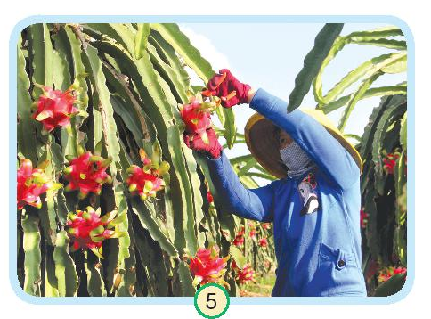
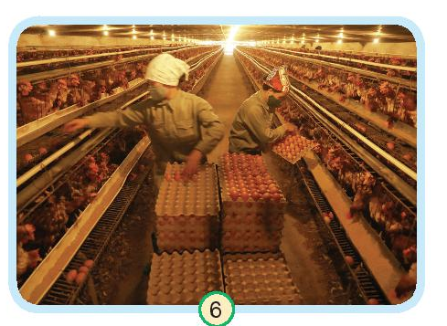
Hình 5: Thu hoạch quả thanh long
Sản phẩm: Quả
Hình 6: Thu hoạch trứng gà
Sản phẩm: Trứng

Slide 7
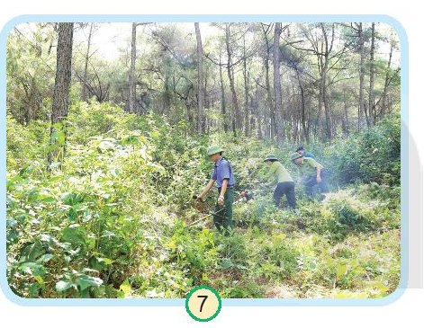
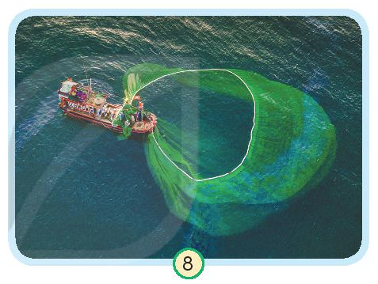
Hình 7: Chăm sóc và bảo vệ rừng
Sản phẩm: Gỗ
Hình 8: Đánh bắt cá trên biển
Sản phẩm: Hải sản cá, tôm

Slide 8
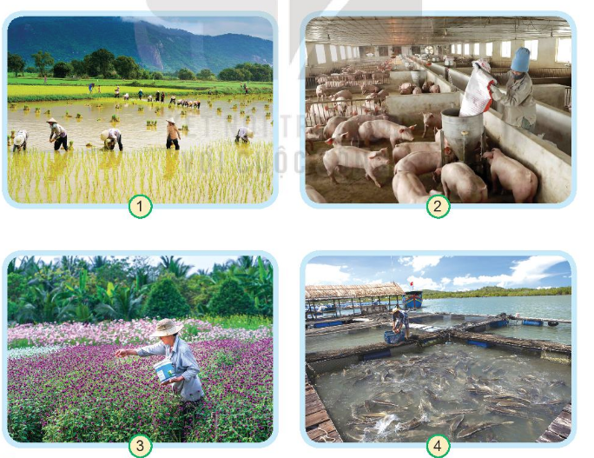
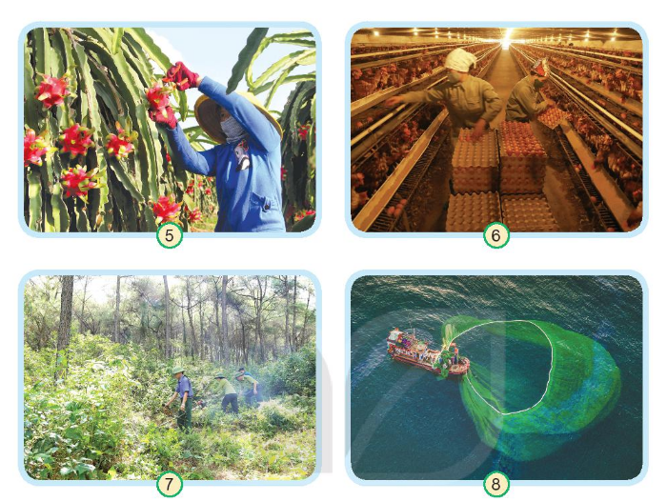
Những bức tranh nào nói về hoạt động trồng trọt?
Những bức tranh nào nói về hoạt động chăn nuôi ?
X
X
X
Bức tranh 7 nói về hoạt động gì ?
Bức tranh 4 và tranh 8 nói về hoạt động gì?
Notes:
Như chúng mình thấy, hoạt động trồng trọt không chỉ có trồng cây lương thực, cây ăn quả, hay là cây hoa , cây cảnh để làm đẹp cho cảnh quan xung quanh.
Hay hoạt động chăn nuôi thì không chỉ có chăn nuôi trên cạn mà còn ở dưới nước cung cấp thực phẩm cho chúng mình hằng ngày đấy.
Một bạn cho cô biết bức tranh số 7 nói về hoạt động gì?
Bức tranh số 4 và tranh số 8 nói về hoạt động gì.
Như vậy chúng mình đã tìm được các hoạt động sản xuất nông nghiệp và tên sản phẩm của chúng.
Vậy chúng mình còn biết thêm những hoạt động sản xuất gì nữa thì chúng mình cùng vào hoạt động 2.
Để đồng hành với hoạt động 2 này thì có một bạn rất thân thiết với nhà nông xuất hiện rồi đấy, đó là ông mặt trời. Chúng mình cùng nghe xem ông mặt trời giao việc gì nhé.

Slide 9


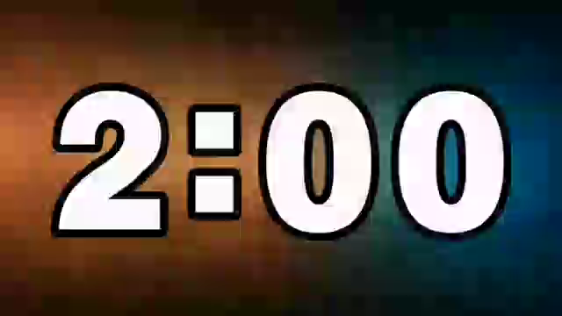
2. Kể tên một số hoạt động sản xuất nông nghiệp khác mà em biết. Nói tên sản phẩm của hoạt động đó .
Notes:
Qua 1 thời gian ngắn cô thấy các con đã tìm được rát nhiều các hoạt động sản xuất nông nghiệp và sản phẩm của nó.
Vậy sau đây cô mời cả lớp mình xem 1 vài hình ảnh về hoạt động sản xuất nông nghiệp và các con hãy đoán xem đó là hoạt động gì?

Slide 10
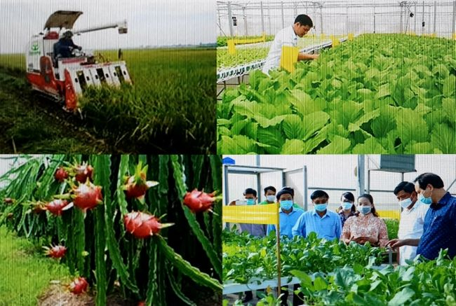

Slide 11
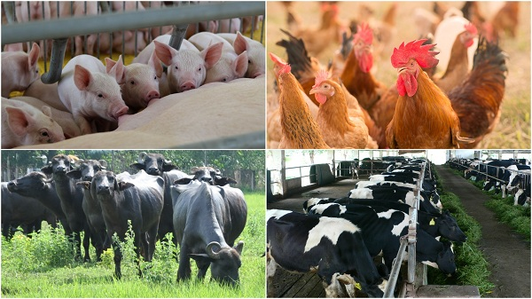

Slide 12
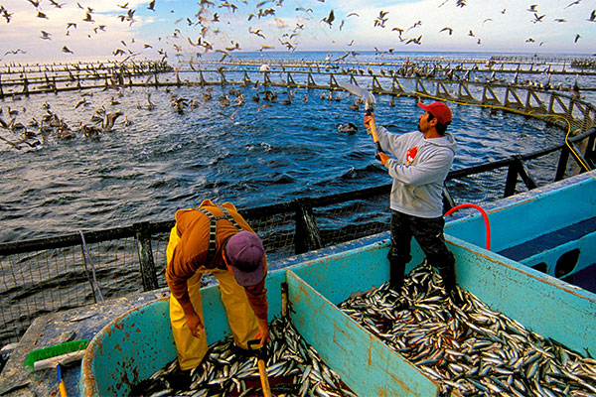
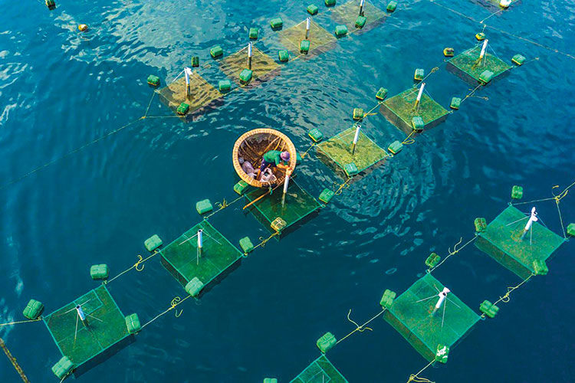
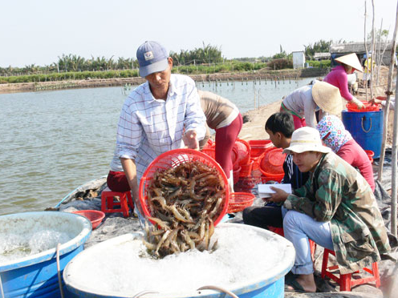
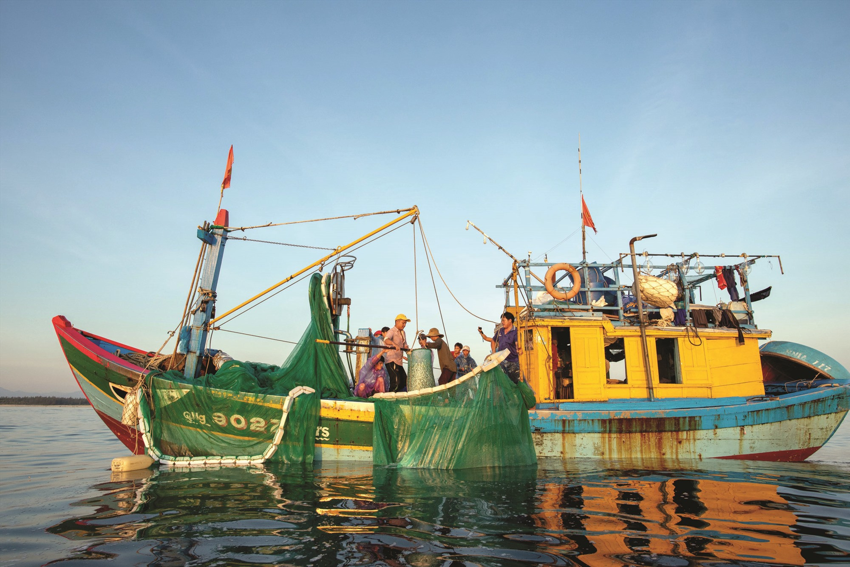

Slide 13
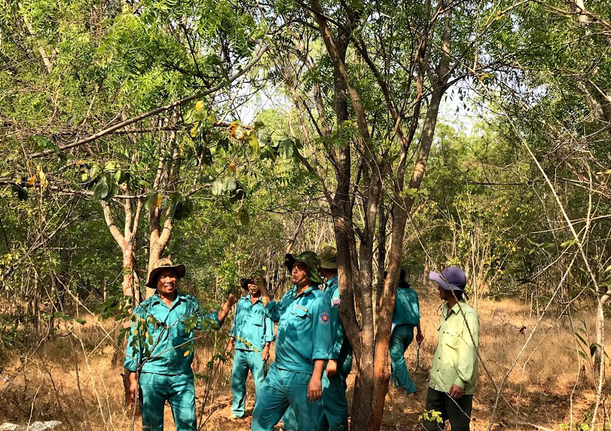
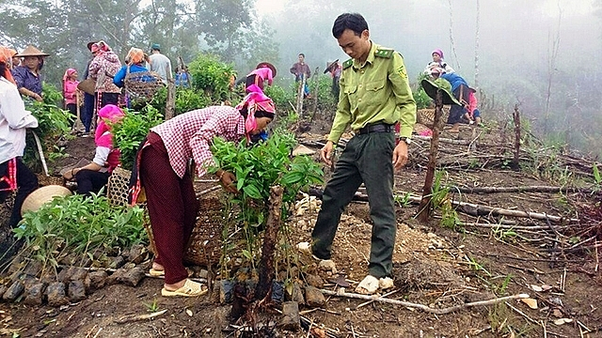
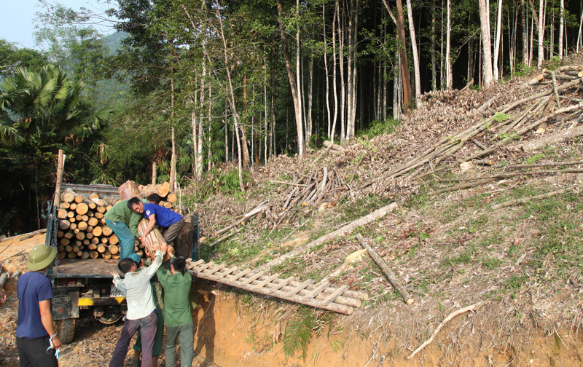
Notes:
Vậy là vừa nhìn vào tranh các con đã đoán được tên của hoạt động sản xuất đó, cô thấy chúng mình rất giỏi đấy.
Vậy đó cũng là phần ghi nhớ của chúng ta.
Cô mời 1 bạn đọc to ghi nhớ

Slide 14

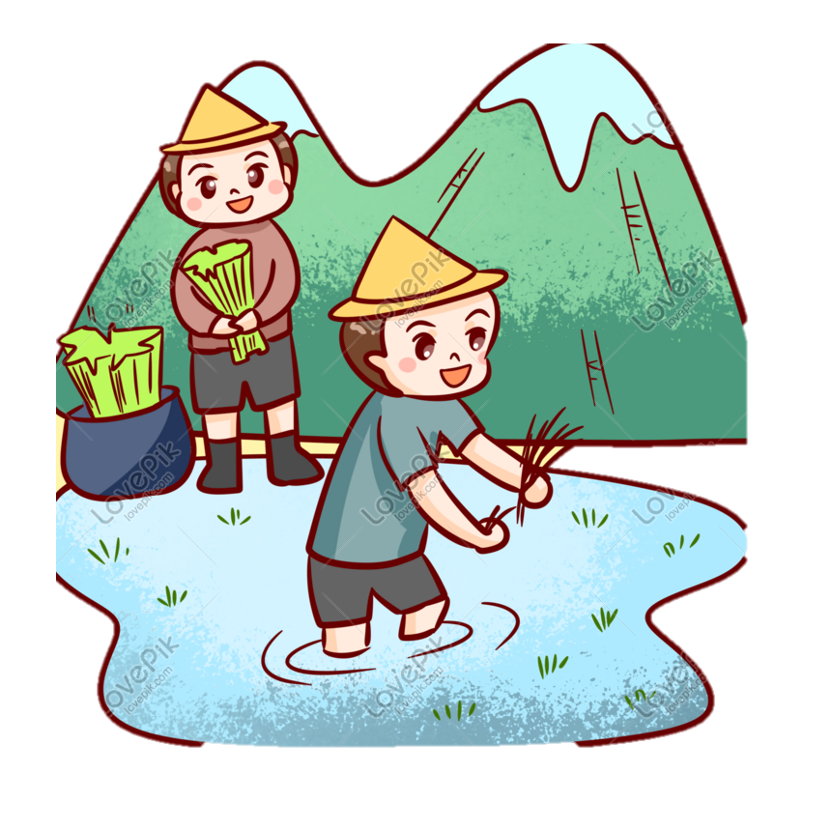
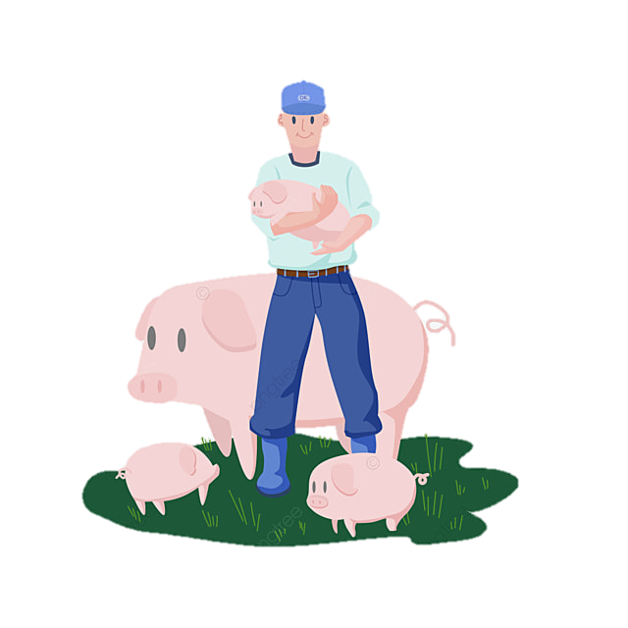

Kết luận
Sản xuất nông nghiệp gồm các hoạt động trồng trọt; chăn nuôi; trồng, bảo vệ, khai thác rừng; nuôi và đánh bắt thuỷ hải sản.
Notes:
như vậy các con đã biết hoạt động nông nghiệp là gì rồi. Bây giờ chúng mình cùng di chuyển vào thực hành nhé.

Slide 15

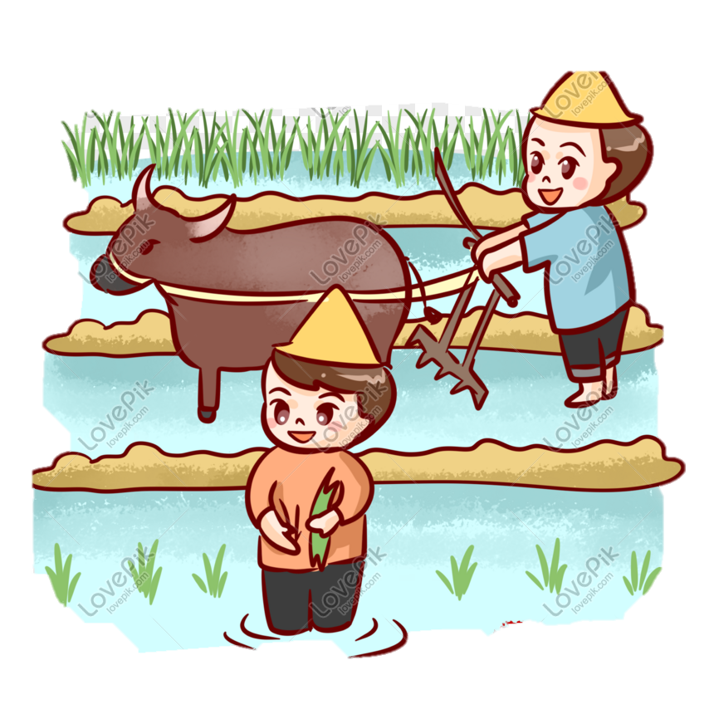


Giới thiệu một số hoạt động sản xuất và sản phẩm nông nghiệp địa phương em:
- Tên hoạt động sản xuất và nơi diễn ra hoạt động đó.
- Tên các sản phẩm nông nghiệp.
- Đặc sản của địa phương em.
Notes:
Ở hoạt động này, các em phải vận dụng sự hiểu biết của mình về sản xuất nông nghiệp để có thể tìm ra được tên 1 số sản phẩm nông nghiệp ở địa phương em.
Thì hoạt động này có thể ở gần nhà, ở xã, ở huyện, ở thành phố nơi mình sống.
Thời gian đã hết. Hôm nay cô sẽ mời 1 bạn phóng viên, bạn ấy sẽ đến và phỏng vấn chúng ta về hoạt động sản xuất nông nghiệp. Cô mời bạn lên nào, cả lớp cho bạn 1 tràng pháo tay.

Slide 16





Notes:
Qua phần phỏng vấn vừa rồi, cô thấy lớp mình có 1 số bạn có kiến thức hiểu biết rất rộng lớn, các bạn dã biết được tên của 1 số sản phẩm nông nghiệp.
Vậy ai có thể kể tên đặc sản ở địa phương em không?
Bây giờ cô sẽ cho chúng mình quan sát hình ảnh về đặc sản ở Hải Phòng.
Cô mời cacs em quan sát lên màn hình

Slide 17
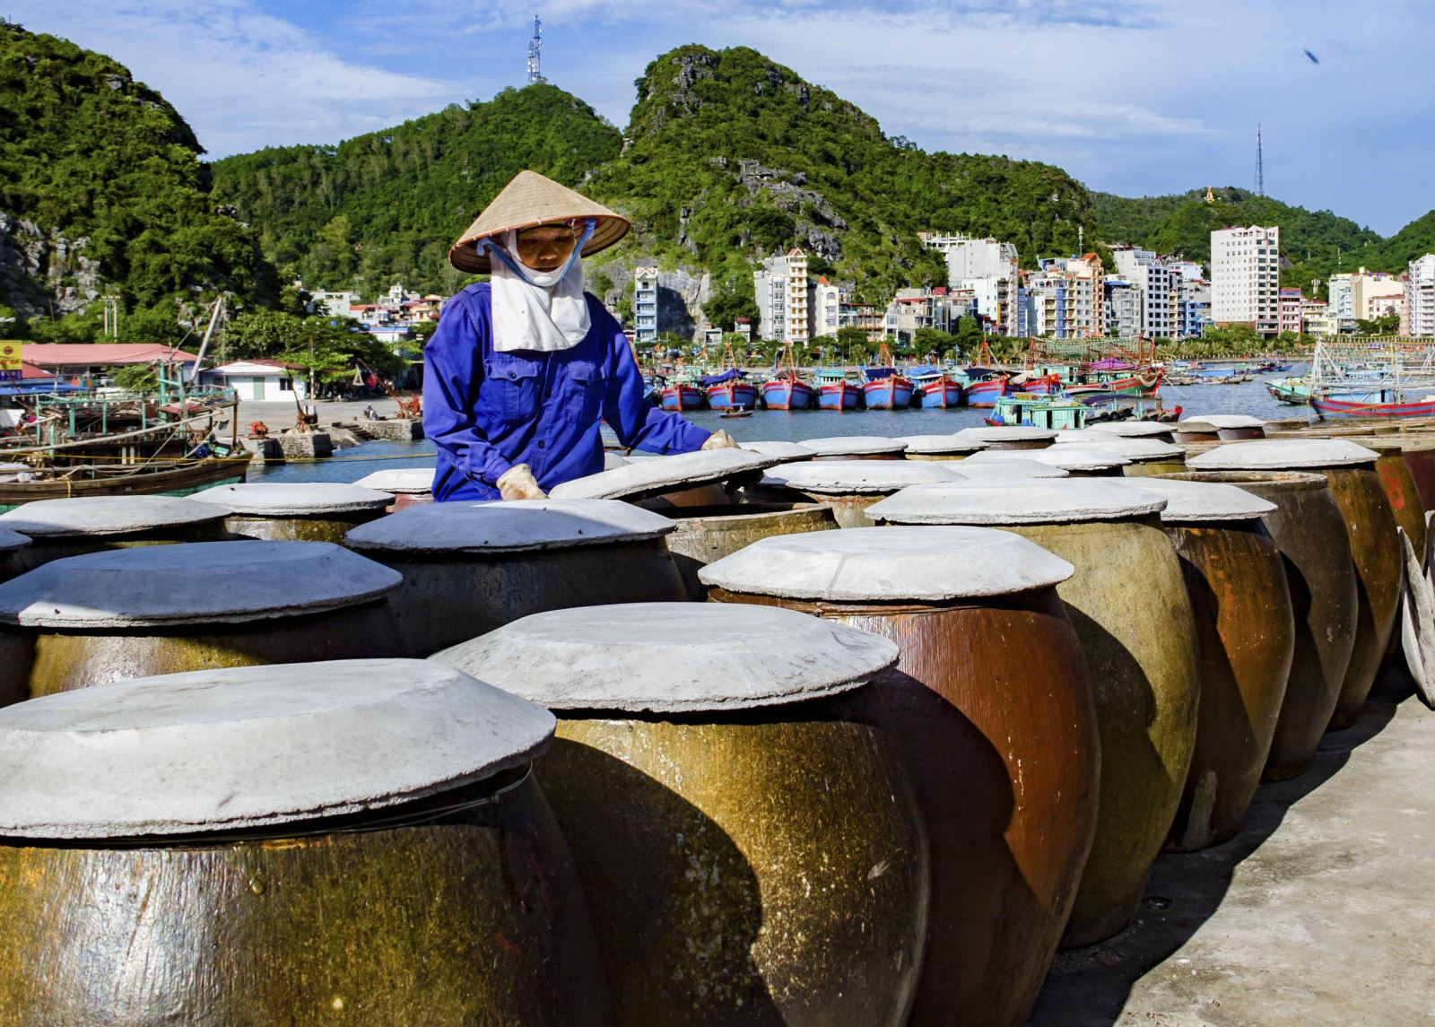
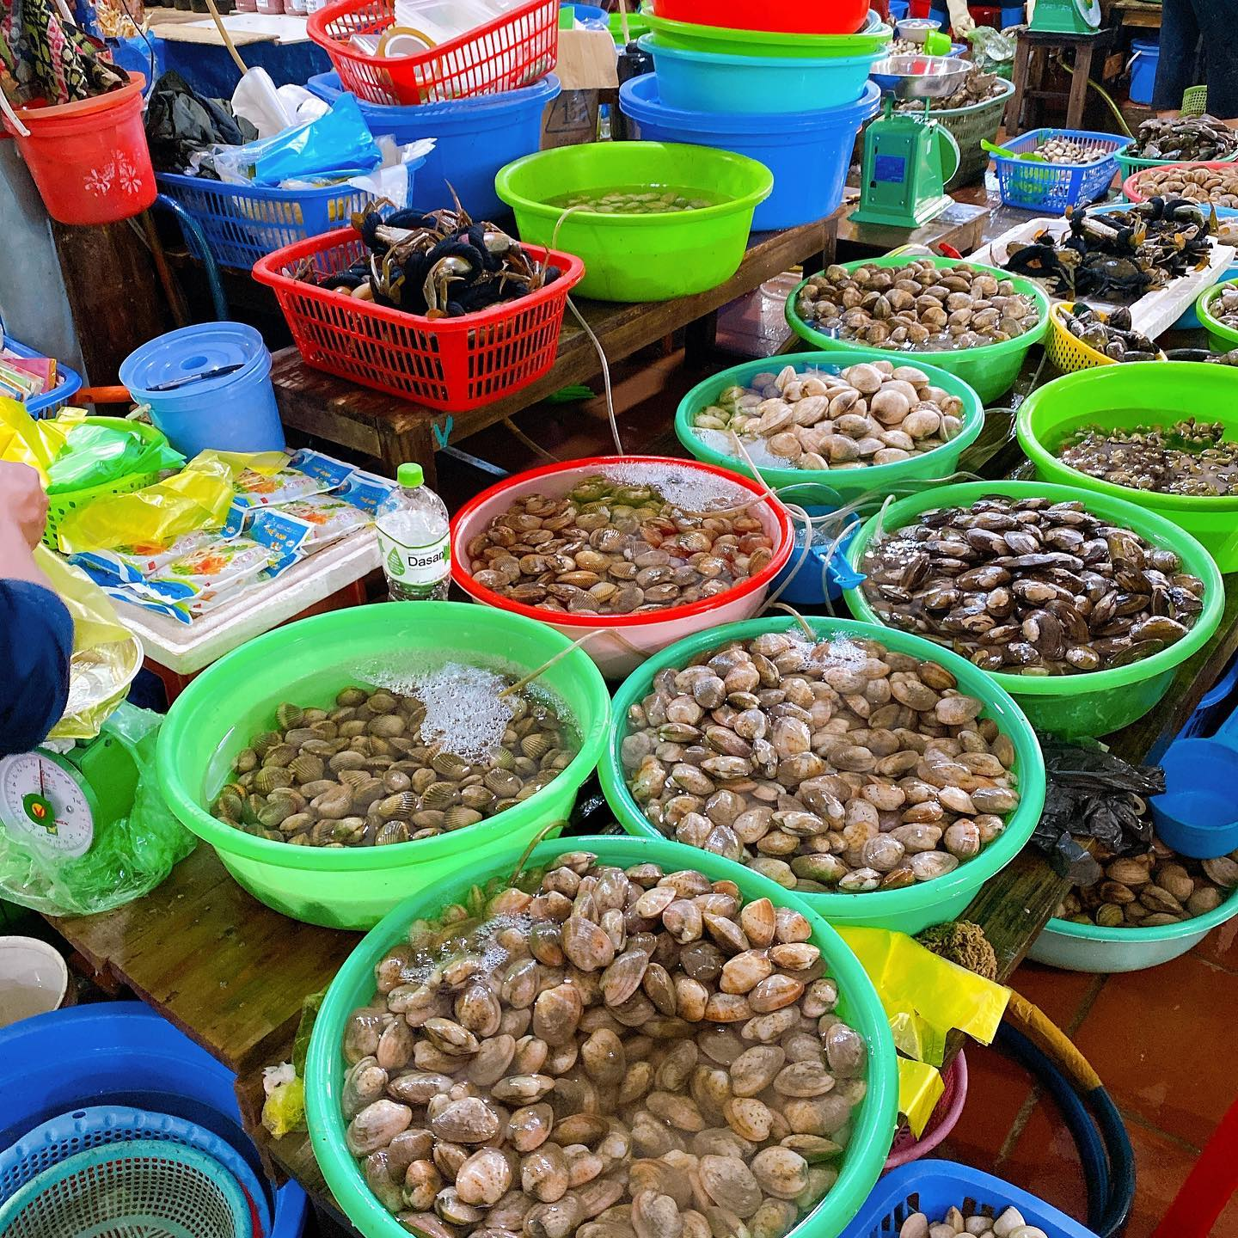
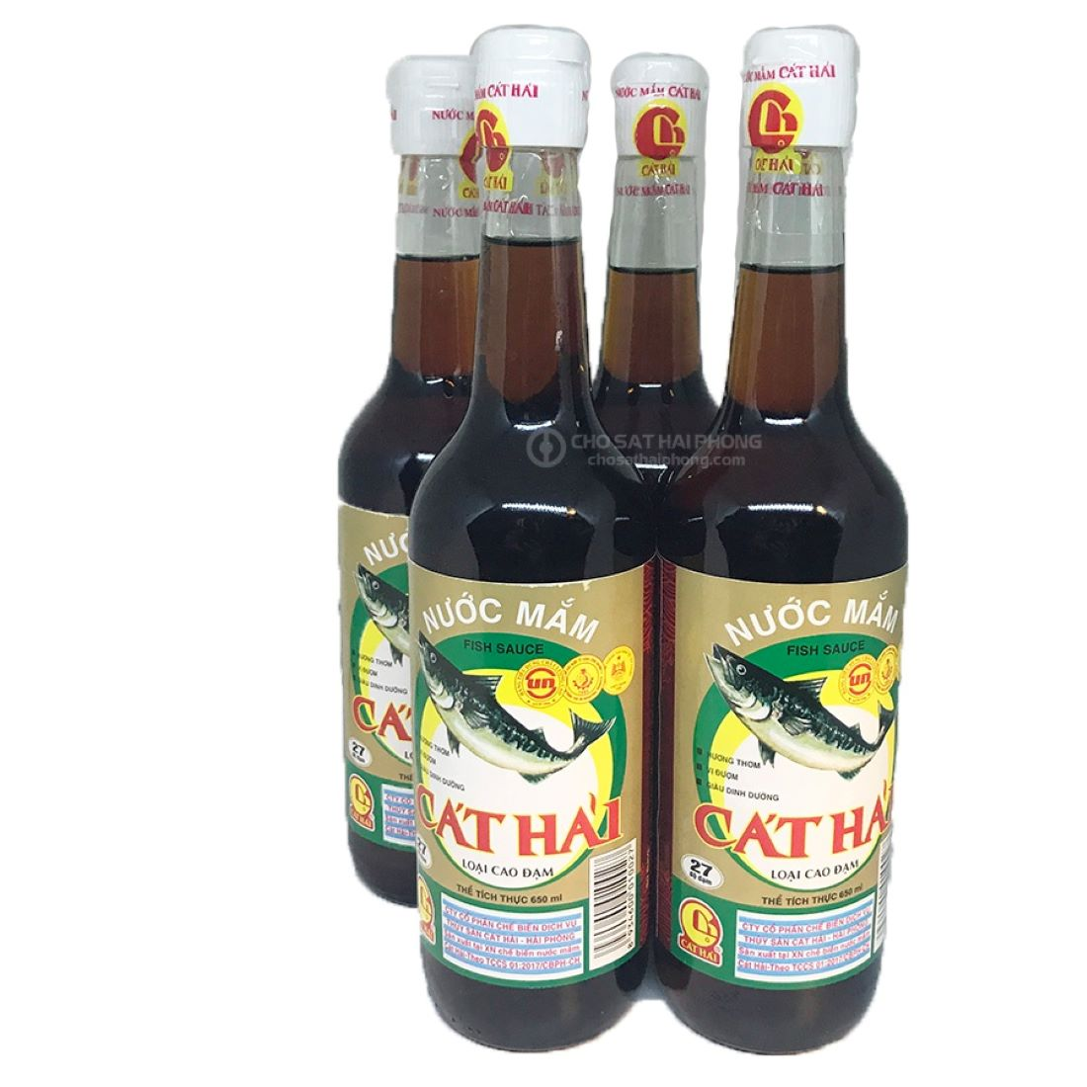
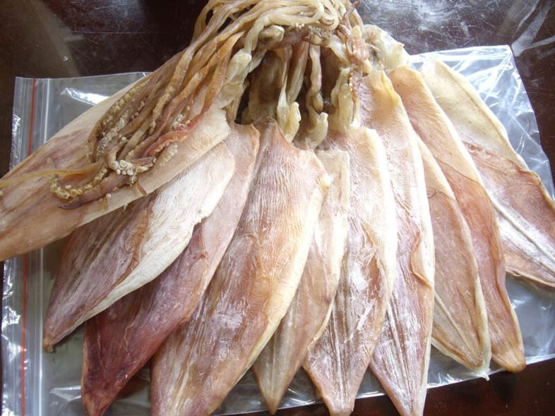
Notes:
Chúng mình thấy đây là nước mắm Cát Hải, Cát Bà. Đây là 1 loại đặc sản của Thành phố Hải Phòng.
Nhắc đến vùng quê biển thì không thể nào khoong nhắc đến hải sản tươi sống. Và không kém cạnh đó là hải sản khô đây cũng là món quà để du khách đến Cát Bà thương nhớ. Hôm nay cô cũng sẽ cho lớp mình đi thăm quan về quy trình làm nên loại nước mắm nổi tiếng này.Chúng mình cùng theo dõi nhé.

Slide 18



Ai nhanh, ai đúng

Slide 19



Ai nhanh, ai đúng
Nông trại của bác trồng cà rốt, khoai tây, bí đỏ.
Vậy sản phẩm của bác thu hoạch được là gì?
Câu 1
1
2
3
4
Cà rốt, khoai tây
5
A
Cà rốt, khoai tây, bí đỏ
B
Hết giờ
Khoai tây, bí đỏ
c

Slide 20
Ai nhanh, ai đúng
Trồng trọt; chăn nuôi; nuôi, đánh bắt thủy hải sản;
chăm sóc, bảo vệ, khai thác rừng
là hoạt động sản xuất của ngành nào?
Câu 2
A
Thủ công nghiệp
3
5
2
1
4
B
Công nghiệp
Hết giờ
Nông nghiệp
C

Slide 21
Kết luận
Sản xuất nông nghiệp gồm các hoạt động trồng trọt; chăn nuôi; trồng, bảo vệ, khai thác rừng; nuôi và đánh bắt thuỷ hải sản.

Slide 22


Hẹn gặp lại các em!

